Slide 1
Villamosság élettani hatásai A rádiófrekvenciás sugárzás biológiai hatásai
Budapesti Műszaki és Gazdaságtudományi Egyetem
Villamos Energetika Tanszék
Nagyfeszültségű Technika és Berendezések Csoport
Tamus Zoltán Ádám
tamus.adam@vet.bme.hu

Slide 2
Mikroorganizmusok
RF besugárzás és hőhatás összehasonlítása
Coli baktériumok
Sörélesztő gomba
Penészgomba

Slide 3
Genetikus hatások I.
Sok tanulmány foglalkozik a RF sugárzások örökítőanyagra gyakorolt hatásával
A legtöbbjük nem mutat ki génmutációt vagy egyéb genetikus hatást

Slide 4
Genetikus hatások II.
Pozitív tanulmányok:
Univ. Of Washington, Seattle 0,6-1,2 W/kg SAR értékeknél a száltörések növekedése -> ???
Mobiltelefonok RF sugárzása >5 W/kg esetén kromoszóma sérülést okozhatnak lymphocitákon
1748 MHz 5 W/kg és 830 MHz 1,6-8,8 W/kg genotoxikus hatása lehet
Nem termikus körülmények esetén az RF sugárzások karcinogén hatása nem valószínűsíthető

Slide 5
Sejtburjánzás
2,45 GHz 1 W/kg ->sejtburjánzást okoz, ha a sugárzás energiája elegendő a sejt hőmérsékletének növeléséhez
Megfigyelték a sejtburjánzás növekedését és csökkenését is RF sugárzás esetén
Nem tapasztaltak szignifikáns változást

Slide 6
Vér
Termikus hatások
Ionkoncentráció változás
Trigliceridek és a vércukorszint változása
Kolineszteráz enzim koncentrációjának csökkenése
Atermikus hatások
Kolineszteráz enzim koncentrációjának csökkenése

Slide 7
Vérképző szervek
A vérben található alakos elemek száma változik
Visszaáll-e a normál értékre a kísérlet után?
Pozitív és negatív tanulmányok
Vérképző szöveteken végzett vizsgálatok
Csontvelő sejtek mitózisában változás
Csontvelő és lép sejtek burjánzása

Slide 8
Kalcium-ion háztartás
Nem tapasztaltak változást a lymphociták Ca²⁺ ion koncentrációjában
MRI hatását vizsgálva 64 MHz signifikáns Ca²⁺ ion koncentráció növekedést okozott embrió tüdősejtjeiben, az MRI egyéb terei nem okoztak változást
Ablakhatás, 1 GHz alatt mind, a vivő, mind a moduláló frekvenciára, valamint a teljesítménysűrűségre

Slide 9
Ornitin-dekarboxiláz
450 MHz, 16 Hz moduláló frekv. 1 mW/cm²
ODC aktivitás 835 MHz 2,5 W/kg
2,45 GHz 0,1 W/kg 2 h/nap 35 napon át növekvő ODC aktivitás

Slide 10
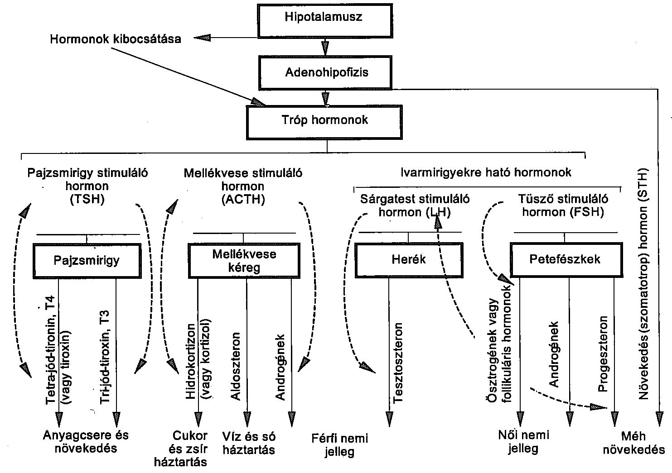
Endokrin rendszer

Slide 11
Hormon elválasztás I.
Pajzsmirigy
Nagy RF besugárzás (10-100 mW/cm²) esetén megnövekedett pajzsmirigy aktivitás (nyúl, kutyák)
Kisebb teljesítmény (<10 mW/cm²) esetén nem egyértelmű hatások
Mellékvese-kéreg
Kis teljesítményű besugárzásoknál megnövekedett aktivitás (<10 mW/cm²) Nagyobb teljesítményeknél nem egyértelmű hatások (>25 mW/cm²)

Slide 12
Hormon-elválasztás II.
Növekedési hormonok
Rágcsálóknál csökkenés
Kutyák, főemlősök növekedés
Függ a besugárzás erősségétől
Melatonin
0,3 W/kg nincs hatással a melatonin elválasztásra
Tehenészeteket összehasonlítva az RF sugárzásnak kitett tehenek melatonin szintjében változások

Slide 13
Hőszabályozás
A szervezet képes kompenzálni a RF sugárzás hőhatását, de vannak korlátai
Környezeti paraméterek hatása: hőmérséklet, páratartalom, légáramlás

Slide 14
Rákkísérletek
Nincs egyértelmű bizonyíték, hogy az RF sugárzás rákkeltő hatására
Néhány tanulmány mutat valamilyen összefüggést:
Egereken nyirokcsomó daganat

Slide 15
Egyéb megbetegedések
Katarakta
Égési sérülések
Herefunkció
MH besugárzás esetén kisebb hőmérséklet elegendő a változásokhoz
Reverzibilis hatások
Viselkedésre gyakorolt hatások

Slide 16
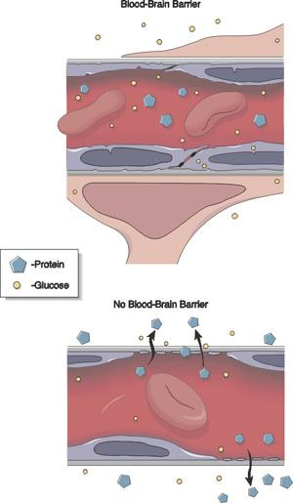
Vér-agy gát

Slide 17
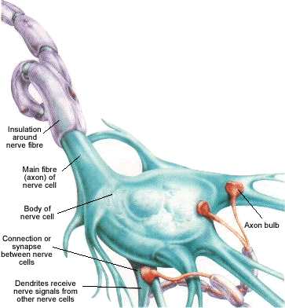
Biológiai hatások
Kölcsönhatás modelljei
Jel/Zaj viszony
rezonancia
sejtkapcsolatok
Magnetit (Fe₃O₄)

Slide 18
Epidemiológiai vizsgálatok
Foglalkozási kör
Haditengerészeti és katonai alkalmazottak
Közlekedési radarok
RF műanyag forrasztók
Telekom operátorok
Lakosság
Rádió és TV adóállomások
Mobil és vezetéknélküli telefonok
Notes:
Epidemiológiai vizsgálatok
Az epidemiológiai vizsgálatok egyik eszköze az un. eset-kontroll (case-control) vizsgálat, melynek lényege, hogy egy adott betegségben szenvedő csoport mellé választanak egy egészséges kontrollcsoportot, majd a betegség feltételezett okának előfordulási gyakoriságát vizsgálják mindkét csoport esetében, és ebből következtetnek a feltételezett ok és a betegség közötti kapcsolat erősségére. A kontrollcsoport kiválasztásnál a legfontosabb – egyben legnehezebben teljesíthető – szempont, hogy a két csoport a betegséget leszámítva minél jobban hasonlítson egymásra. A vizsgálatok másik csoportja az un. kohort vizsgálat, mely során a kezdetben egészséges populációt a rizikófaktornak kitett egyének és kontroll egyének csoportjára bontják, majd a követési idő lejárta után a betegség kialakulásának gyakoriságát hasonlítják össze a két csoport között.

Slide 19
Haditengerészeti és katonai alkalmazottak
U.S. Navy:
19 965 karbantartó és 20 726 operátor, 1 mW/cm², 3,1 %-os halálozási arány, szemben a 2,8 %-kal. Nincs változás rákos morbiditási és mortalitási arányokban.
Más tanulmányok is hasonló eredményre jutottak.
Lengyelország
120 000 katona 3 % dolgozik nagyobb RF expozíciónak kitéve
Gyenge korreláció néhány rákos megbetegedés esetén

Slide 20
Közlekedési radarok
Alacsony gyakoriság növekedést figyeltek meg hererák (1,3) és melanoma (1,45)
Hasonló növekedést mutatott más tanulmány is

Slide 21
Műanyag RF forrasztógépek
Olaszország
RF sugárzás 1mW/cm²
481 női dolgozó
Leukémia nagyobb gyakorisággal alakult ki
Vegyi anyagok hatása??

Slide 22
Telekom operátorok
Norvégia
2619 női dolgozó, cohort vizsgálat
Mellrák előfordulás növekedése
Éjszakai műszak világítás->melatonin?

Slide 23
Rádió és TV adóállomások
Ausztrál tanulmányok
A regisztrált rákbetegek lakcímei és az adóállomások helyét vetették össze, pozitív eredménnyel
Pontosabb címadatokkal megismételve, csak egy adóállomás esetén pozitív eredmény
Olaszország
A rádióállomás 3,5 km-es körzetében (5863) nagyobb mortalitás (7 eset), férfiaknál
Gyermekkori leukémia gyakoriságának csökkenése a távolsággal (8 eset)

Slide 24
Mobil és vezetéknélküli telefonok
Összefoglalás: lásd fénymásolt papír

Slide 25
Klinikai vizsgálatok
Hangérzet
„erős” és „gyenge” kölcsönhatás
„Mikrohullámú hallás” gyenge termikus kölcsönhatás
5*10⁻⁶ °C hőmérséklet emelkedés
Termoreguláció
Szemre gyakorolt hatások
Kis energiájú, hosszú idejű besugárzásoknál nem figyelhető meg

Slide 26
Agyfunkciókra gyakorolt hatás
Változatos tanulmányok:
EEG: éber, alvó állapot
Feladatmegoldó képesség
Koncentrációs képesség
Tanulási képesség
Elektromágneses hiperérzékenység
SAR >0,5 W/kg

Slide 27
Kardiovaszkulásis hatások
Vérnyomás
GSM: vérnyomás emelkedés: 5-10 Hgmm
Pulzusszám
Pozitív és negatív tanulmányok

Slide 28
Melatonin
Pozitív tanulmány
<25 perces mobilozás csökkenti a melatonin szekréciót
Több negatív tanulmányok

Slide 29
Irodalom
Riadh W. Y. Habash: Bioeffects and Therapeutic Applications of Electromagnetic Energy, CRC Press, 2008. pp. 94-99.
Mátay G. – Zombory L.: A rádiófrekvenciás sugárzás élettani hatásai és orvosbiológiai hatásai, Műegyetemi Kiadó, 2000., 31.-52.

